Slide 1
第五章 局域网技术

Slide 2
学习目标
了解局域网概念和技术特点
掌握共享式以太网的工作原理
了解以太网的各种组网技术
掌握交换式以太网的工作原理

Slide 3
5.1 局域网基础
局域网是高速，低误码率的数据通信网络，在一个有限的地理范围进行资源共享和信息交换
以太网（Ethernet）是目前使用最广泛的局域网技术
以太网从最初的10Mbps、100Mbps 发展到目前的1G bps 、10Gbps
1980年，数字设备公司（DEC）、Intel和施乐（Xerox）公司组成的联盟（DIX）发布了以太网最早的标准，后来被不断扩充逐渐成为现在的以太网（Ethernet）标准。

Slide 4
5.1 局域网基础
IEEE 802标准体系
  IEEE 802.1标准
    定义了局域网的体系结构、网络互联，网络管理和性能测试
  IEEE 802.2标准
    定义了逻辑链路控制LLC层的功能和服务
  IEEE 802.3到IEEE 802.16标准
    定义了不同介质访问控制的相关标准，包括无线局域网的标准。
    802.3 在1981年公布的以太网2.0版本基础上制定的

Slide 5
5.1 局域网基础
以太网标准
  IEEE有两种命名方式：
    用IEEE委员会的名字来命名，如，IEEE 802.3
    用速度和介质类型来命名，如，10BASE-T，100BASE-FX等

Slide 6
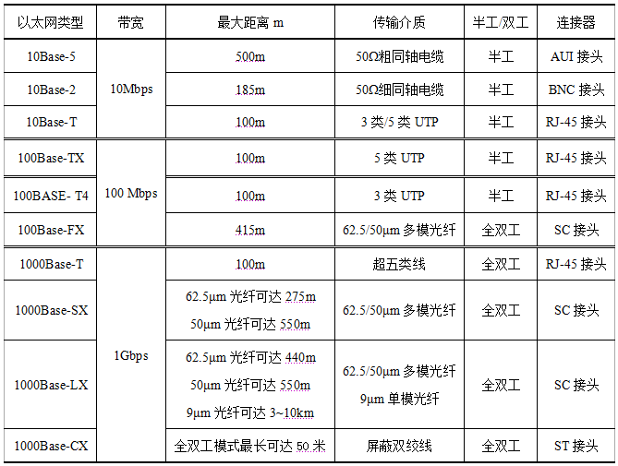
IEEE802.3的相关标准

Slide 7
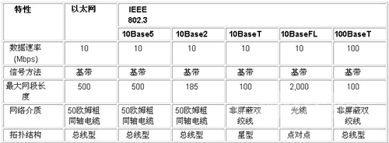
5.1 局域网基础
以太网和IEEE 802.3之间的区别以及不同IEEE 802.3物理层协议之间的区别

Slide 8
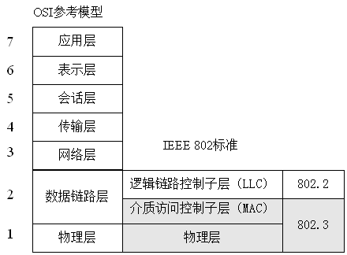
5.1 局域网基础
LLC和MAC子层

Slide 9
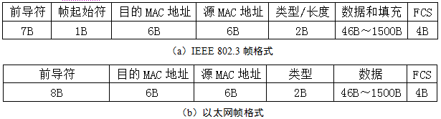
5.1 局域网基础
802.3帧格式
  以太网最小的帧为64 个字节，最大的帧为1518个字节（不包含前导符和帧起始符）
  合法帧的大小需介于最小值和最大值之间，否则接收设备将会丢弃该帧

Slide 10
5.1 局域网基础
以太网和IEEE 802.3帧区别
  前导码：由0、1间隔代码组成，可以通知目标站作好接收准备
  帧起始符（SFD）：IEEE 802.3帧中的定界字节，以两个连续的代码1结尾，表示一帧实际开始
  目标和源地址：目标地址可以是单址，也可以是多点传送或广播地址，DA字段最高位为“0”表示单个地址，最高位为“1”、其余位不为全“1”表示组地址；全1表示广播地址
  类型（以太网）：占用2个字节，指定接收数据的高层协议。类型字段，表明该帧的数据是什么类型的数据，不同的协议的类型字段不同。如：0800H 表示数据为IP包，0806H 表示数据为ARP包，814CH是SNMP包,8137H为IPX/SPX包，（小于0600H的值是用于IEEE802的，表示数据包的长度。）
  长度（IEEE 802.3）：表示紧随其后的以字节为单位的数据段的长度。
  数据：46-1500

Slide 11
5.1 局域网基础
5.1.2 以太网的工作原理
  共享式以太网是构建在总线型拓扑上的以太网
  采用载波侦听多路访问/冲突检测(Carrier Sense Multiple Access/Collision Detect，CSMA/CD)的介质访问控制方法
  在共享式以太网上，当一台主机发送数据的时候其他主机只能接收，不能同时发送数据。如果两台以太网设备同时发生数据，会引起电信号的叠加，产生冲突

Slide 12
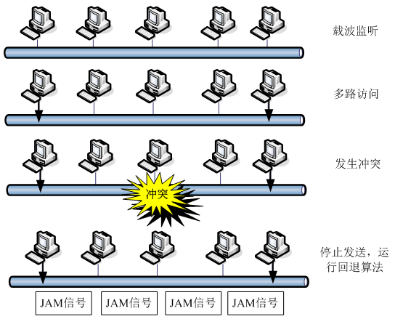
5.1 局域网基础
CSMA/CD算法
  先听后发、边听边发、遇忙则停，随机待发
邹红艳 zouhy@mail.tongji.edu.cn
16次不成功则报错

Slide 13
5.1 局域网基础
冲突域
  当有两个或更多的设备同时发送数据时，会造成数据在信道上叠加而出现差错，这种现象称为冲突
  冲突域是指发出的帧可能产生冲突的区域范围
  在以同轴电缆或HUB构建的共享式以太网中，所有节点处于同一个冲突域，一个冲突域构成了一个网段
  一个冲突域中的带宽是被共享的

Slide 14
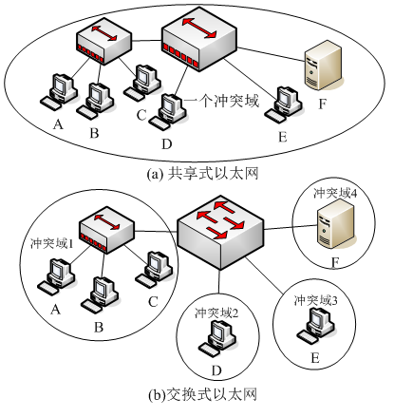
5.1 局域网基础

Slide 15
5.1 局域网基础
广播域
  当某个设备发出一个广播消息时，广播域中的所有其他设备都能接受到这个广播消息
  通过第一层设备互连的网络既在同一个冲突域，又在同一个广播域中
  广播和组播会明显消耗CPU

Slide 16
5.1 局域网基础
5.1.3 10M以太网组网技术
  10M以太网被称为传统以太网
    使用粗缆的10Base 5
    （收发器间距2.5m；每段支持100节点；2500：300）
    使用细缆的10Base 2
    （收发器间距0.5m；每段支持30节点；925：90）
    使用3类/5类非屏蔽双绞线的10Base-T
    （51.2ms内完成传输）
  10Base5、10Base2和10Base-T的物理层功能各不相同，使用不同的物理层规范
Notes:
543原则

Slide 17
5.1 局域网基础
5.1.4 高速以太网组网技术
  100Mbps以太网也称为快速以太网，包括
    使用5类UTP的100BASE-TX
    使用光缆的100BASE-FX
  高速以太网与传统以太网相比，帧格式、介质访问控制方式都是一样的。
  快速以太网保留所有传统以太网的数据帧格式，只是将每个比特传输的时间缩短到原来的1/10，数据传输速率提高了10倍。

Slide 18
5.1 局域网基础
100M以太网
  IEEE于1995年发布了100Mbps快速以太网100BASE-TX，并正式命名为IEEE802.3u标准
  100BASE-TX
    使用5类或更高规格的UTP（两对）
    采用4B/5B编码
    通过全双工方式进行通信
    使用交换机而不是集线器进行物理拓扑连接

Slide 19
5.1 局域网基础
100M以太网-续
  100BASE- T4
  使用4对3类UTP
  采用8B/6T编码
  采用半双工方式进行通信
  4对双绞线用于数据传输，每条双绞线的有效速率为33.3Mbps，1对双绞线用于冲突检测
  (当前：2对5类UTP)

Slide 20
5.1 局域网基础
100M以太网-续
  100BASE-FX
    采用多模光纤作为传输介质
    SC作为连接器
    4B/5B-NBZI编码
    采用全双工方式进行通信
    随着1000Mbps光纤网的出现，100BASE-FX彻底退出了历史舞台

Slide 21
5.1 局域网基础
1000M以太网
  1998年IEEE802.3z发布了1000Base-X的标准，包括
    使用光纤的 1000BASE-SX、 1000BASE-LX
    使用屏蔽双绞线1000Base-CX标准
  保持与现有以太网标准兼容，采用8B/10B编码方案，但MAC子层、物理层和介质等很多地方进行了改变

Slide 22
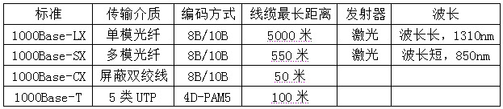
5.1 局域网基础
1000Base-X
1000base-T IEEE802.3ab 4对超五类线 全双工

Slide 23
5.1 局域网基础
10G以太网
  2002年IEEE发布了10Gbps的以太网标准IEEE802.3ae，目标是将以太网从局域网范围扩展到城域网和广域网范围
  10G以太网保留了传统以太网的帧格式，保持与现有以太网标准兼容，只使用光纤作为传输介质，以全双工方式进行工作

Slide 24
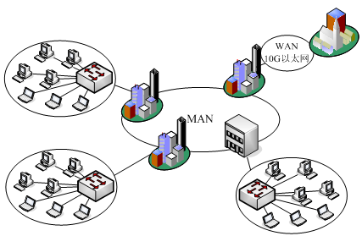
5.1 局域网基础
10G以太网构建的MAN和WAN

Slide 25
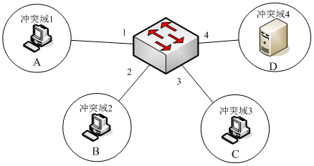
5.2 交换式以太网
以太网交换技术是在1990年多端口网桥的基础上发展起来的
是一种第二层交换技术
通过交换机构建局域网称为交换式局域网

Slide 26
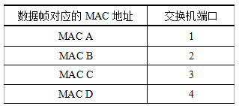
5.2 交换式以太网
5.2.1 交换式以太网
  交换机工作原理与网桥相似，通过不断学习，在交换机内存中建立起一张MAC地址和端口号的关联表 ，用于存放该交换机端口所连接设备的MAC地址与端口号的对应信息

Slide 27
5.2 交换式以太网
交换机的工作过程 ：
  交换机启动或初始化时，交换机表为空
  如果该帧的源MAC地址不在交换机表中，则添加源MAC地址，这称为学习（Learning）
  如果目的MAC地址和源MAC地址所对应的端口属于同一网段，会丢弃该帧 ，这称为过滤（Filtering）
  如果目的MAC地址和源MAC地址所对应的端口不属于同一网段，则把该帧转发到目的MAC地址所对应的端口 ，这称为转发（Forwarding）
  如果目的MAC不在交换机表中，则把该帧转发到除源端口以外的所有其他端口，这称为泛洪（Flooding）

Slide 28
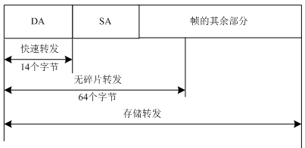
5.2 交换式以太网
交换机的交换模式
  存储转发（Store and Forward）（支持非对称交换）
  快速转发（Cut-Through）
  无碎片转发（Fragment-Free）

Slide 29
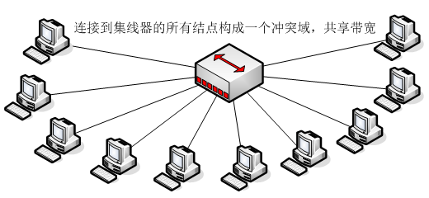
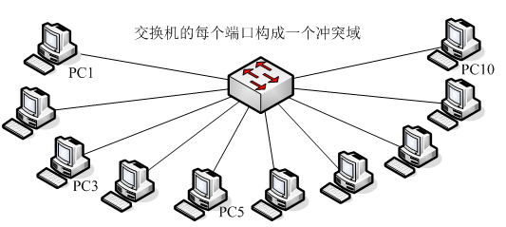
5.2 交换式以太网
共享式网络与交换式网络的区别

Slide 30
5.2 交换式以太网
延迟 （Lantency）：指帧或数据包从一个设备从源端到达目的端所需的时间
  传播延迟，信号通过物理介质所需的时间
  电路延迟，由电子器件处理路径上的信号所引起的。
  设备延迟，执行数据交换和路由协议所需的时间，路由器的延迟要高于交换机

Slide 31
5.2 交换式以太网
5.2.2 二层交换技术
  主要应用在小型局域网中
  二层交换机不能隔离广播包
  基于硬件，极大减少了由软件处理带来的延迟
  二层交换机的快速交换功能、多个接入端口和低谦价格为小型网络用户提供了很完善的解决方案
三层交换技术
  也称为多层交换机，是一个带有第三层路由功能的交换机
  有机的硬件结合使得数据交换加速
  通过路由选择协议创建和维护路由表
  处于安全考虑，第三层交换机一般提供防火墙、分组过滤等服务功能

Slide 32
5.2 交换式以太网
三层交换机与路由器的区别（ 主要功能不同）
  三层交换机也具有“路由”功能，与传统路由器的路由功能总体上是一致的；
  三层交换机并不等于路由器，同时也不可能取代路由器；
  三层交换机仍是交换机产品，只不过它是具备了一些基本的路由功能的交换机，它的主要功能仍是数据交换；

Slide 33
5.2 交换式以太网
三层交换机与路由器的区别（ 使用的场所不同）
  三层交换机主要是用于简单的局域网连接。路由功能通常比较简单，路由路径远没有路由器那么复杂。主要是实现快速的数据交换；
  路由器主要是为了满足不同类型的网络连接。路由功能更多地体现在不同类型网络之间的互联上，主要的功能就是路由转发（选择最佳路径），解决好各种复杂路由路径网络的连接就是它的最终目的；
  交换机对安全性的支持不够但是可快速交换数据；

Slide 34
5.2 交换式以太网
三层交换机与路由器的区别（数据处理能力）
  路由器的包转发率一般为几百Kbps，总线带宽2Gbps；
  交换机的包转发率可达150Mbps 以上，背板带宽更可高达32Gbps。
（协议支持）
  路由器与三层交换机一样，支持IP、IPX等网络协议，也支持RIP、OSPF 等开放的动态路由协议
  三层交换机现在还不能提供完整的路由选择协议，而路由器则具备同时处理多个协议的能力并具有第四层网络管理能力

Slide 35
5.2 交换式以太网
（ 端口密度和扩展能力）
  路由器存在接入数量的限制，扩展只能增加设备；
  交换机不存在接入数量的限制，扩展可通过级联交换机做扩充，这个数量是无限的；
（性能价格）
  低VS高

Slide 36
5.2 交换式以太网
交换机级联与堆叠
  交换机级联
  级联是最常见的连接方式（网线将两个交换机进行连接）
  级联的交换机仍然各自工作，仍然是两个独立的交换机
  不能无限制级联（广播风暴）

Slide 37
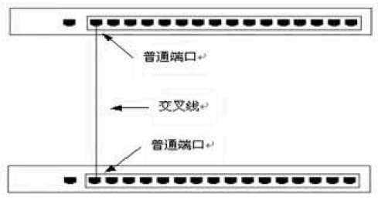
5.2 交换式以太网
级联的两种方式
  普通端口直连

Slide 38
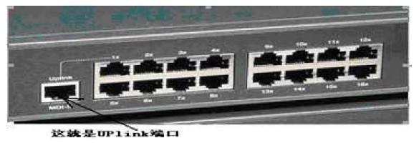
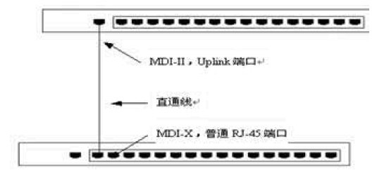
5.2 交换式以太网
级联的两种方式
  使用Uplink端口级联

Slide 39
5.2 交换式以太网
交换机堆叠
  在大型网络中对端口需求比较大的情况下使用；
  交换机的堆叠是扩展端口最快捷、最便利的方式；
  同时堆叠后的总带宽是单一交换机端口速率的几十倍；
  通过厂家提供的一条专用连接电缆，从一台交换机的“UP”堆叠端口→“DOWN”堆叠端口；
  堆叠中的所有交换机可视为一个整体的交换机来进行管理；

Slide 40
5.2 交换式以太网
级联和堆叠的对比
  级联的优点是可以延长网络的距离（理论上无限远）；
  级联在网络管理过程中仍然是多个不同的网络设备；
  级联基本上不受设备的限制
  堆叠的优点是不会产生性能瓶颈，可以增加交换机的背板带宽；
  通过堆叠可以在网络中提供高密度的集中网络端口；
  堆叠后的设备在网络管理中变成了一个网络设备；

Slide 41
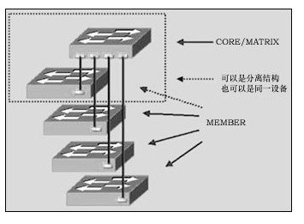
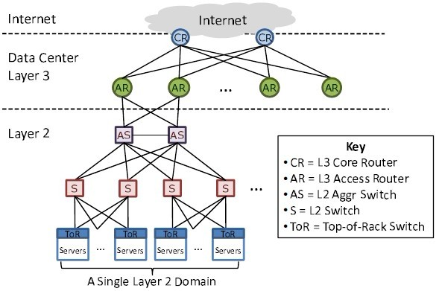
5.2 交换式以太网

Slide 42
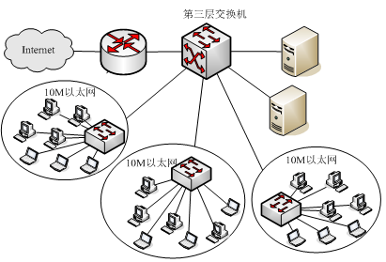
5.2 交换式以太网
第三层交换机作为内网的主干
  第三层交换机适用于需要高速转发速度，而不是对安全和网络管理有很高要求的场合，如内网的主干部分
邹红艳 zouhy@mail.tongji.edu.cn

Slide 43
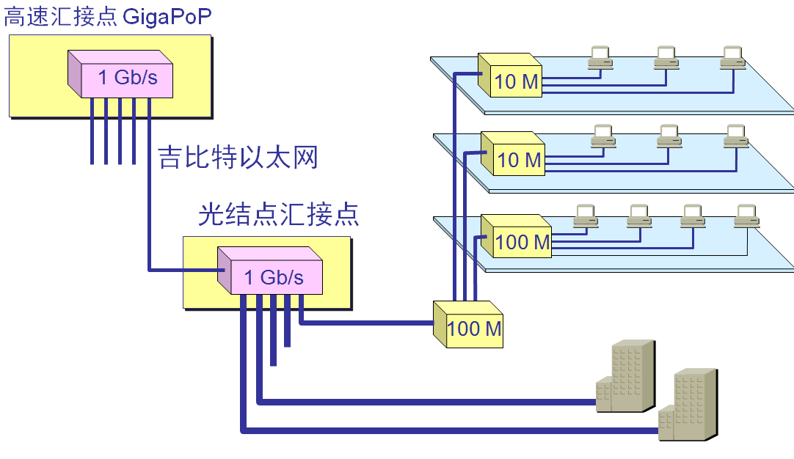
以太网接入举例：光纤到大楼 FTTB

Slide 44
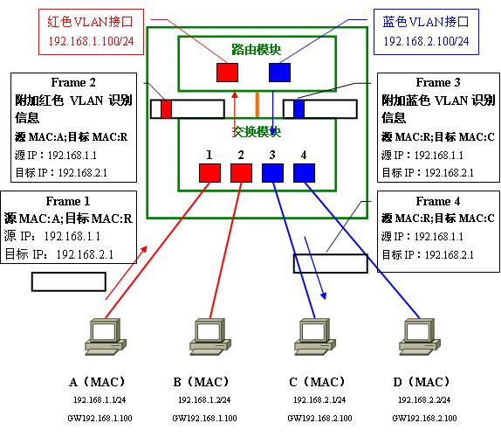
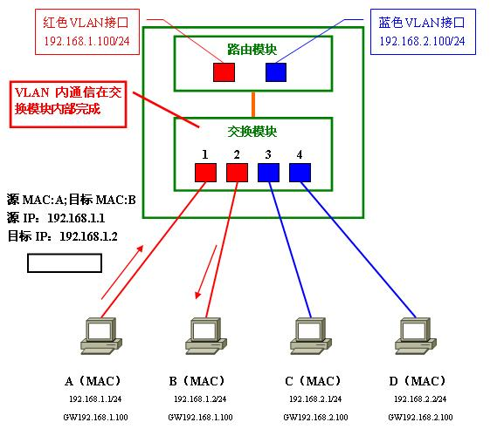
三层交换机的路由

